Slide 1
Proyecto DRLW
VoIP Packet Tracer
Diego Alejandro Puerto
Jimmy Armando Chirivi
David Mateo Gonzalez

Slide 2
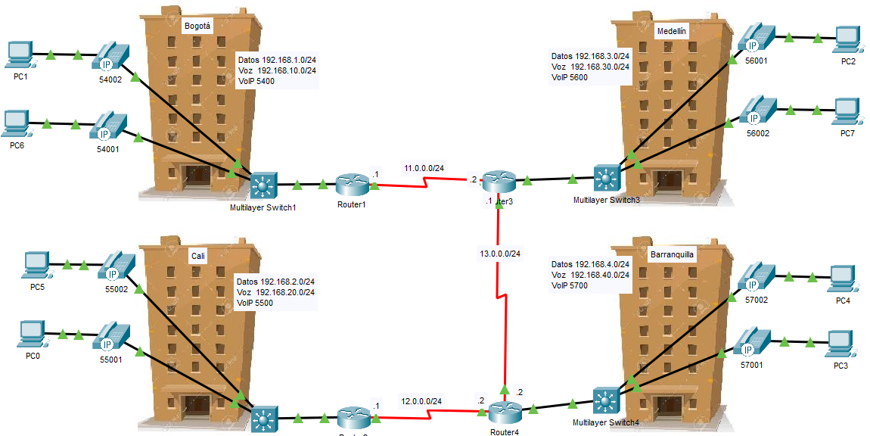
Esquema VoIP Packet Tracer

Slide 3
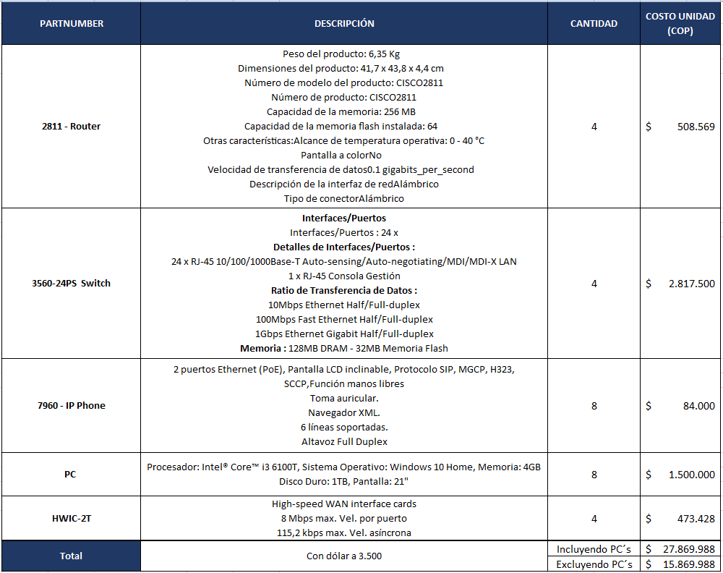

Propuesta Económica
*Margen de 25%

Slide 4
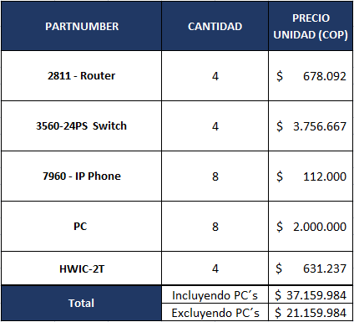
Oferta Económica

